Slide 1
8.2 哈密顿图
8.2.1 问题的提出
8.2.2 哈密顿图的概念
8.2.3 格雷码
8.2.4 旅行推销商问题

Slide 2
8.2.1 问题的提出
周游世界问题，Hamilton(1805-1865)，1857
a
e
b
c
d

Slide 3
8.2.2 哈密顿图的概念
定义8.2.1 设无向图G，经过图G的每个结点一次且仅一次的路称作哈密顿路。经过图G的每个结点一次且仅一次的闭路称作哈密顿回路。
定义8.2.2 给定有向图D，经过D中每个结点一次且仅一次的有向路称作哈密顿有向路。经过D中每个结点一次且仅一次的有向闭路称作哈密顿有向回路。

Slide 4
8.2.2 哈密顿图的概念
定义8.2.3具有哈密顿回路的无向图，与具有哈密顿有向回路的有向图，统称为哈密顿图。
判断一个给定的图是否是哈密顿图的问题，称为哈密顿问题。
哈密顿问题是图论中尚未解决的难题之一。

Slide 5
8.2.2 哈密顿图的概念
哈密顿图？ 割点？ 二分图？

Slide 6
8.2.2 哈密顿图的概念
完全图K_{n}(n≥3)与哈密顿图？

Slide 7
8.2.2 哈密顿图的概念
例8.2.1 若无向图G存在哈密顿路P，其两个端点为x与y，则图G×K₂中存在P的镜像P*，相应的端点为x*与y*。如此，边(x, x*)、边(y, y*)、路P与路P*就组成了G×K₂的哈密顿回路。

Slide 8
8.2.2 哈密顿图的概念
如
G
G×K₂
x
y
x
y
x*
y*

Slide 9
8.2.2 哈密顿图的概念
n维立方体Q_{n}是哈密顿图？
y
y*
x
x*

Slide 10

8.2.2 哈密顿图的概念
定理8.2.1 设G是任意n(n≥3)阶图，且对G的每个顶点x，都有deg(x)≥ ，则G是哈密顿图。
定理8.2.2 设任意n(n≥3)阶图G，对所有不同非邻接顶点x和y，若deg(x)+deg(y)≥n，则G是哈密顿图。

Slide 11
8.2.2 哈密顿图的概念
例8.2.2 有n个人，任意两个人合起来认识其余n－2个人，证明：当n≥4时，这n个人能站成一圈，使每个人的两旁站着自己认识的人。
证明 构造简单无向图G＝<V,E>，其中V中的n个结点表示这n个人；G中的两个结点间有一条边当且仅当对应的人互相认识。
任取u,v∈V(G)，显然deg(u)＋deg(v)≥n－2。
(1)若u与v邻接，则deg(u)＋deg(v)≥n。

Slide 12
8.2.2 哈密顿图的概念
(2)若u与v不邻接，下面证明
deg(u)＋deg(v)≠n－2；deg(u)＋deg(v)≠n－1
u与a共认识v外n－3人；u与a共认识v外n－3人
u
v
u
v
…
…
…
…
a
a
b

Slide 13
8.2.2 哈密顿图的概念
定理8.2.3 设u和v是n阶图G的不同非邻接点，且deg(u)＋deg(v)≥n，则G＋边(u,v)是哈密顿图当且仅当G是哈密顿图。
定义8.2.4 设n阶图G，若将图G中度数之和至少是n的非邻接点用一条边连接起来得图G*，再对图G*重复上述过程，直到不再有这样的结点对为止，所得图称为原图G的闭包(closure)。C(G)

Slide 14
8.2.2 哈密顿图的概念
定理3.5.3 一个图是哈密顿图，当且仅当它的闭包是哈密顿图。
定理3.5.4 设图G的阶至少为3，如果G的闭包是完全图，那么G是哈密顿图。

Slide 15
8.2.2 哈密顿图的概念
例8.2.3已知a,b,c,d,e,f,g七人中，a会英语，b会英语和汉语；c会英语、意大利语和俄语；d会汉语和日语；e会意大利语和德语；f会讲俄语、日语和法语；g会德语和法语，能否将他们的座位围圆桌安排，使得每个人都能与他左右两边的人交谈。

Slide 16
8.2.2 哈密顿图的概念
解构造简单无向图G＝<V,E>，且V＝{a,b,c,d,e,f,g}；G中的两个结点间有一条边当且仅当对应的两人会讲同一种语言。
b
a
c
g
d
f
e

Slide 17
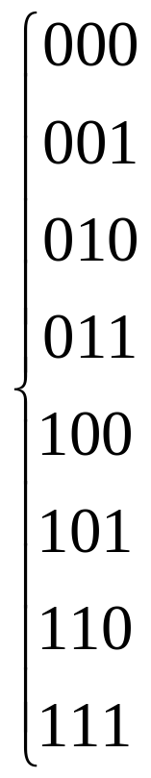
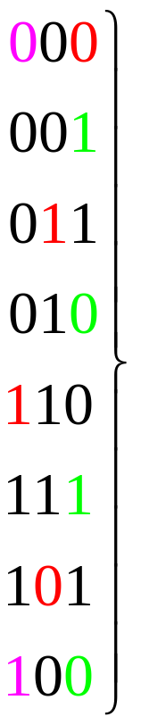
8.2.3 格雷码
(一) n阶格雷码的概念
三阶二进制数 三阶格雷码
相邻两个、首尾两个均只有一位不同

Slide 18
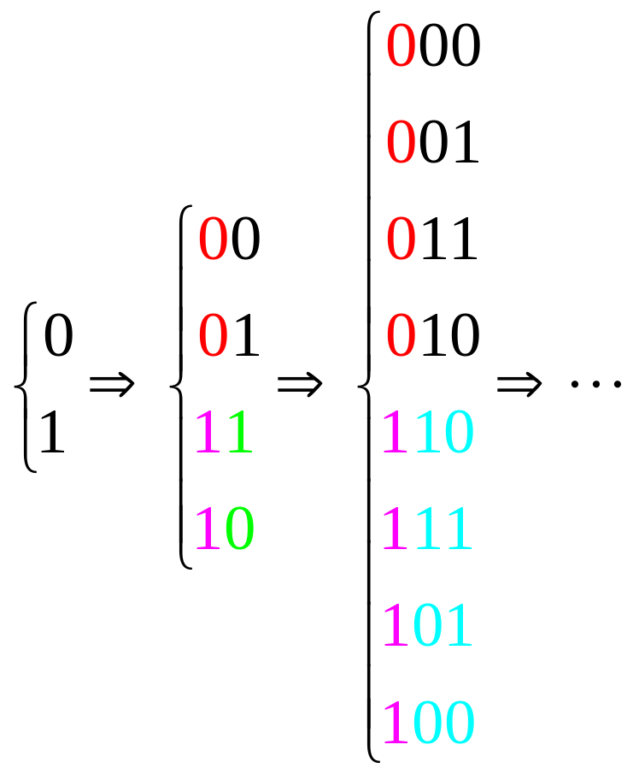
8.2.3 格雷码
(二) 构造n阶格雷码
原序前加0，逆序前加1

Slide 19
8.2.3 格雷码
(三) 计算机实现
000(偶数个1,改变最后一位)
001(奇数个1,从右向左找第一个1,改变其前一位)
011
010
110
111
101
100

Slide 20
8.2.3 格雷码
按n阶格雷码顺序即得到n维超立方体 (n≥2)的一条哈密顿回路。
0110
0111
1111
1110
0100
0101
1101
1100
0011
1010
0010
1011
0000
0001
1001
1000

Slide 21
8.2.4 旅行推销商问题
旅行推销商问题(travelling salesman problem)是求加权完全无向图中访问每个顶点恰好一次且返回出发点的总权数最小的闭路，又称之为最优Hamilton回路。
旅行推销员商问题等价于完全加权图中总权数最小的Hamilton回路，是NPC问题。虽然具有实践和理论的重要性，但目前还没有找到一个有效算法。

Slide 22
8.2.4 旅行推销商问题
例8.2.4用最邻近方法求充分小权的哈密顿回路
解
adcbefa 权和55
bcadefb 权和53
cbadefc 权和42
dabcfed 权和42
eadcbfe 权和51
fcbadef 权和42
a
16
6
9
7
f
15
b
5
2
13
3
12
e
18
c
18
11
13
9
d

Slide 23
8.2.4 旅行推销商问题
例8.2.5 最邻近插入方法求充分小权的哈密顿回路
解 aa ada adca
abdca 33
adbca 23
adcba 20
aedcba 40 adecba42
adceba 47 adcbea35
afdcbea adfcbea…
a
16
6
9
7
f
15
b
5
2
13
3
12
e
18
c
18
11
13
9
d

